Slide 1
Иван Петрович
Лыткин.
Жизнь как подвиг.
«Символы региона – 2018»
Выполнила: Волкова Любовь Сергеевна
ученица 8 класса МАОУ «Нижнеаремзянская СОШ»
Руководитель: Хомякова Светлана Петровна
2018 год

Slide 2
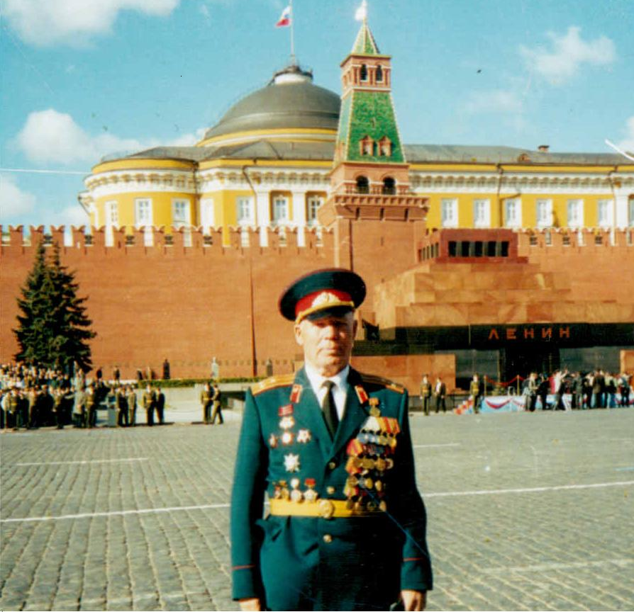
Иван Петрович Лыткин

Slide 3
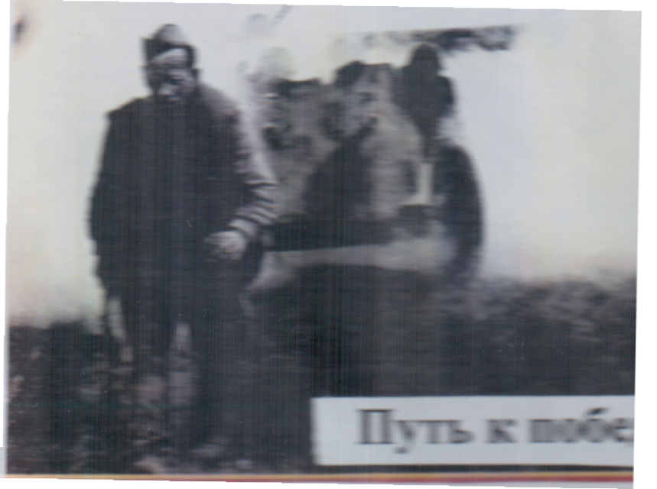
Участие в Великой Отечественной войне
В 1943 году попал на фронт.
Воевал в составе
1 Белорусского фронта.
Был артиллеристом-наводчиком, а затем разведчиком.

Slide 4
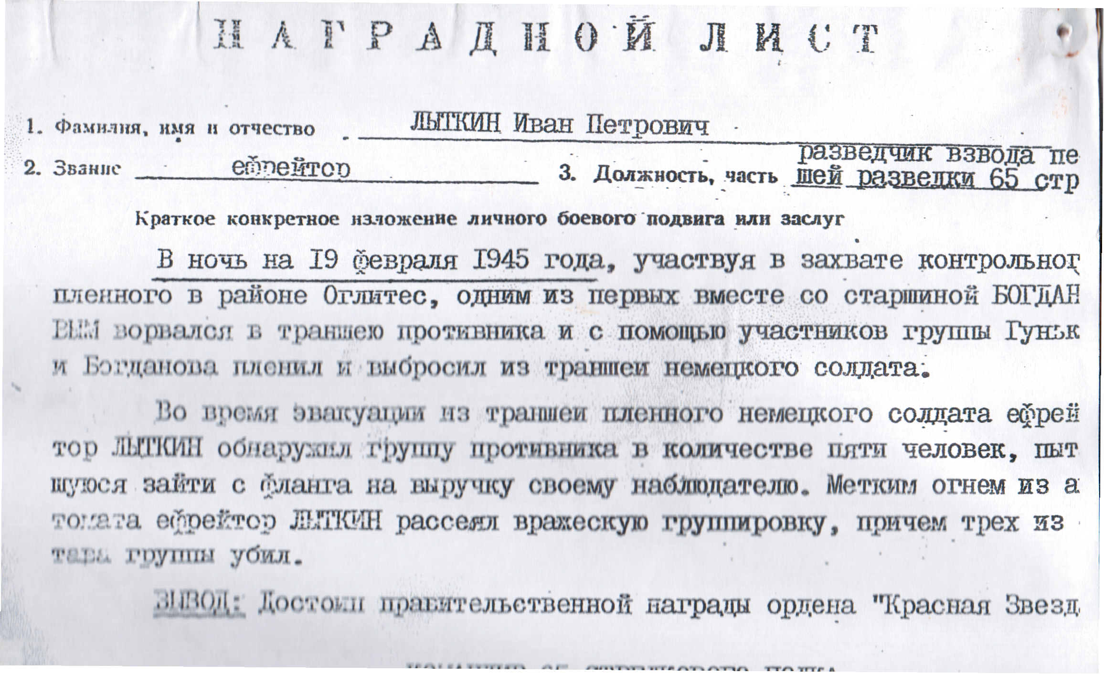

Slide 5
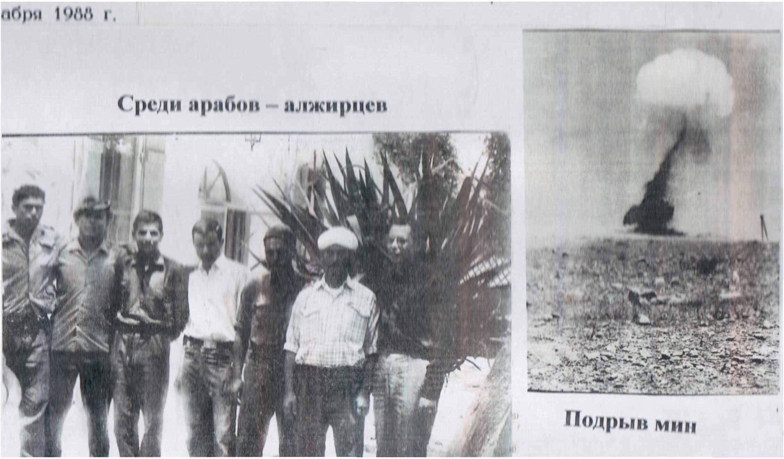
Профессия – военный.
Помощь алжирскому народу в разминировании территории Алжира на границе с Тунисом.

Slide 6
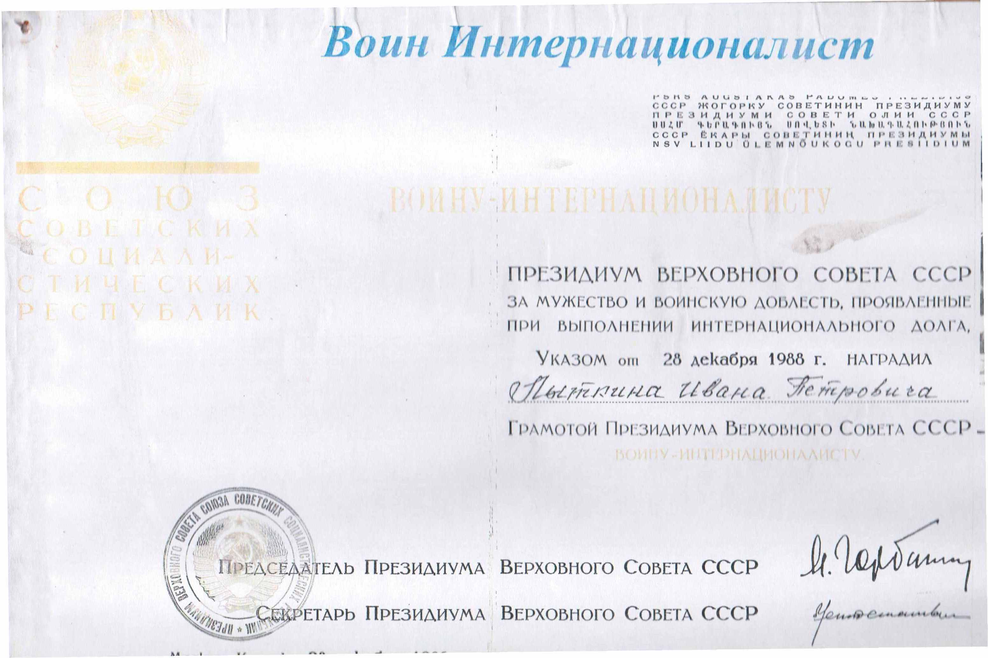
Профессия – военный.

Slide 7
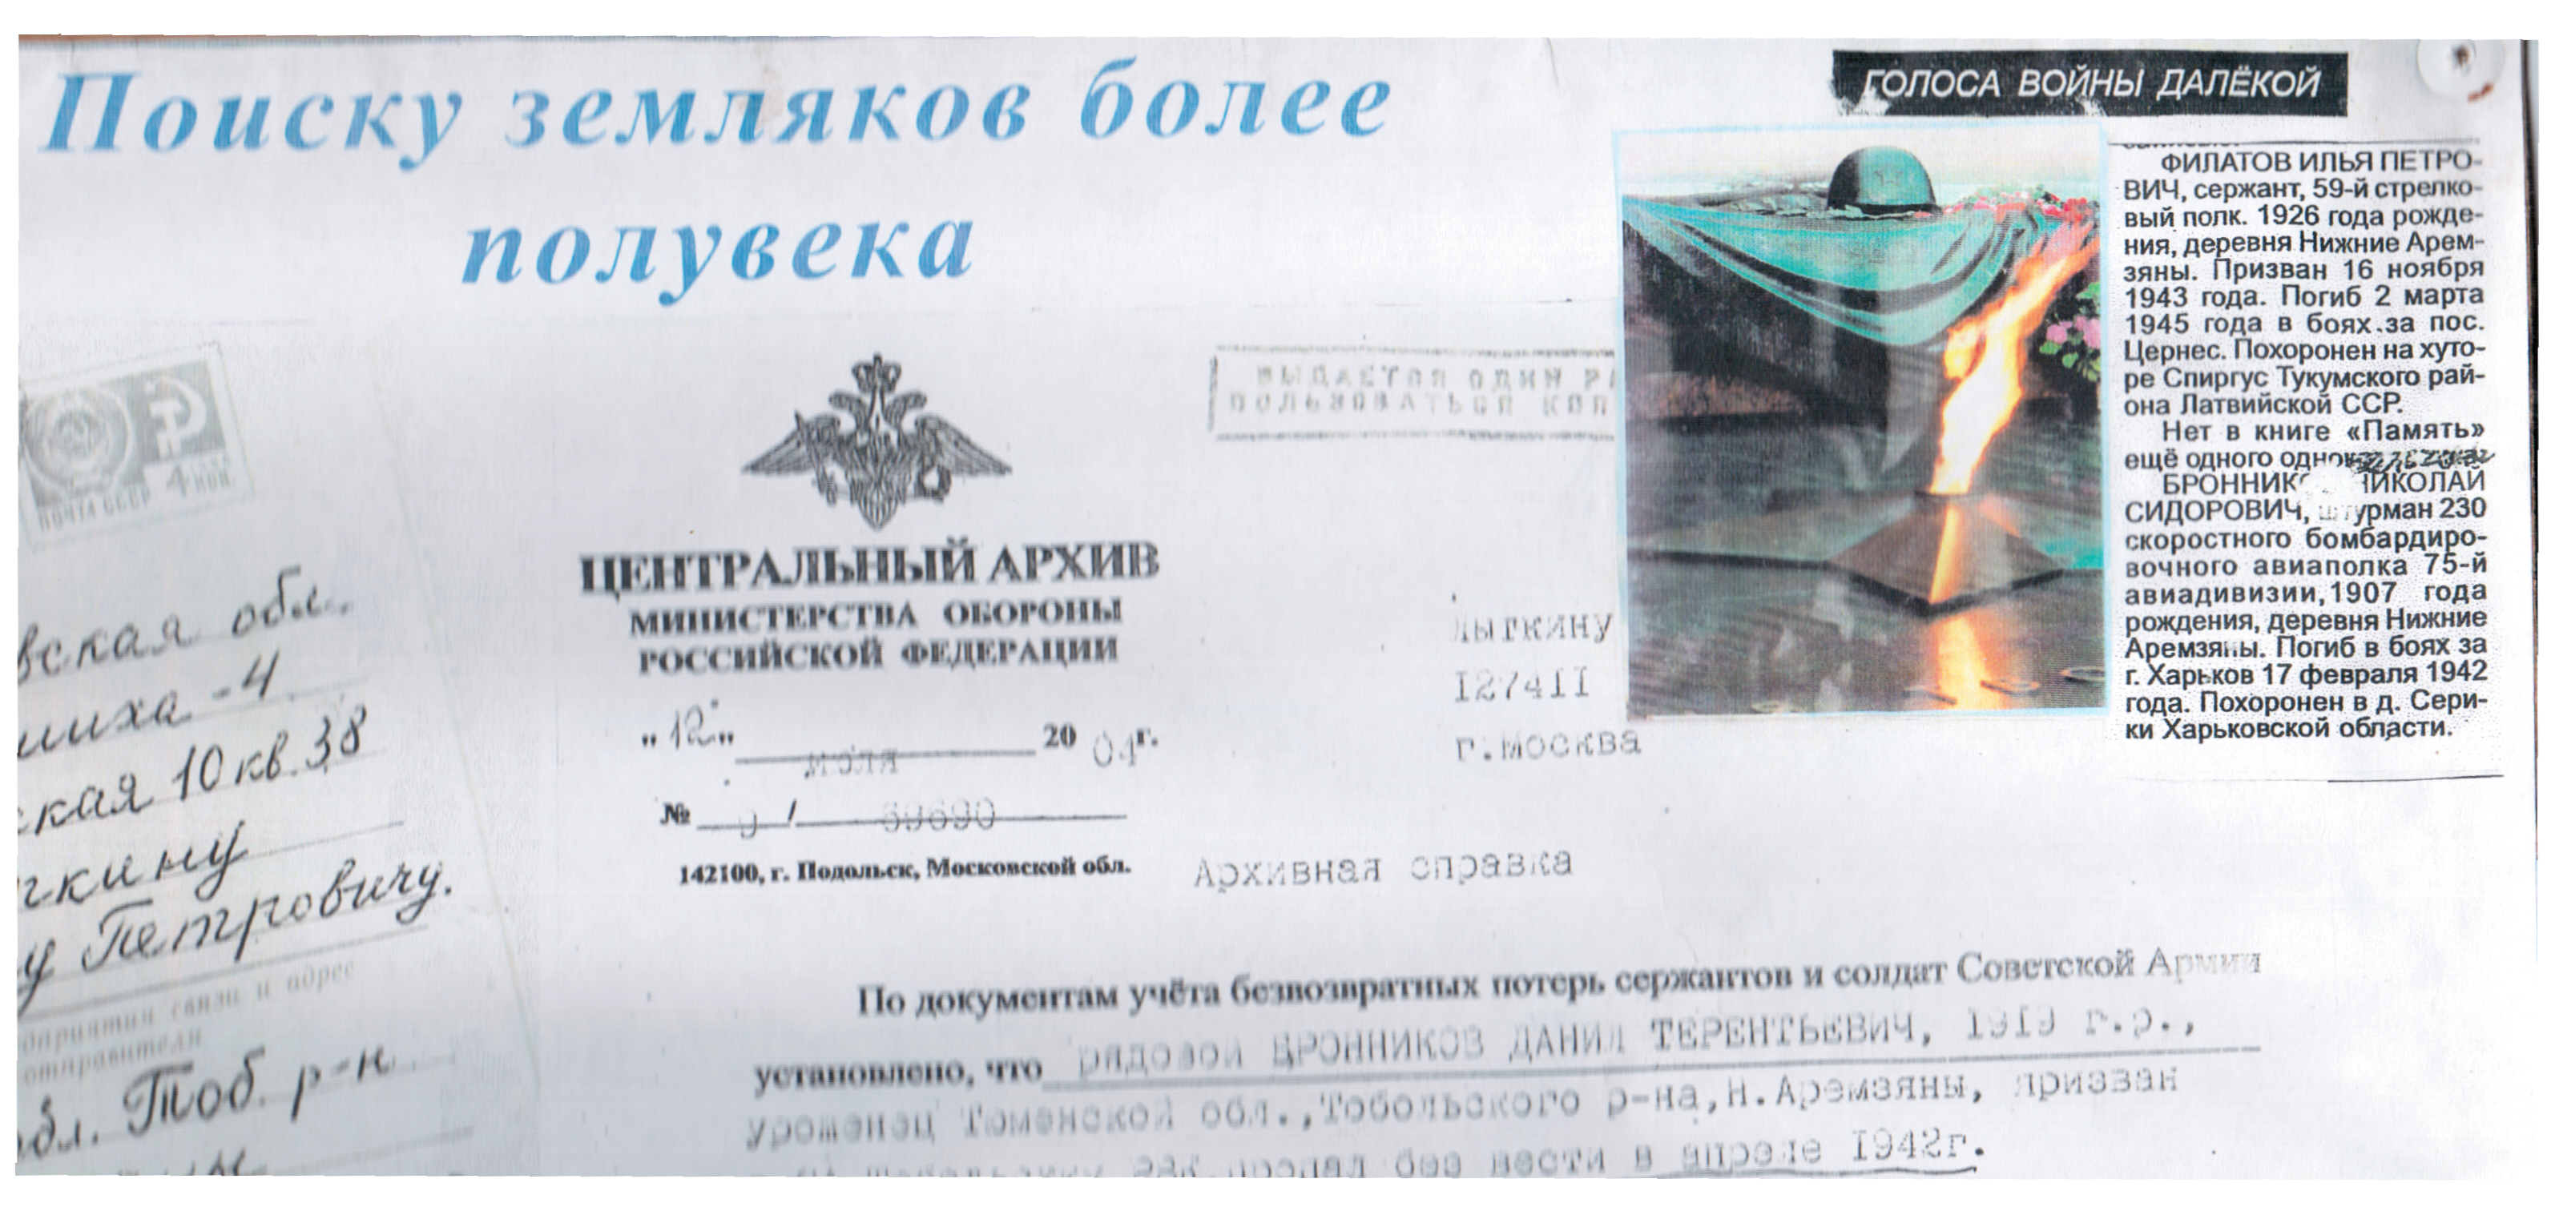
Не ради славы

Slide 8
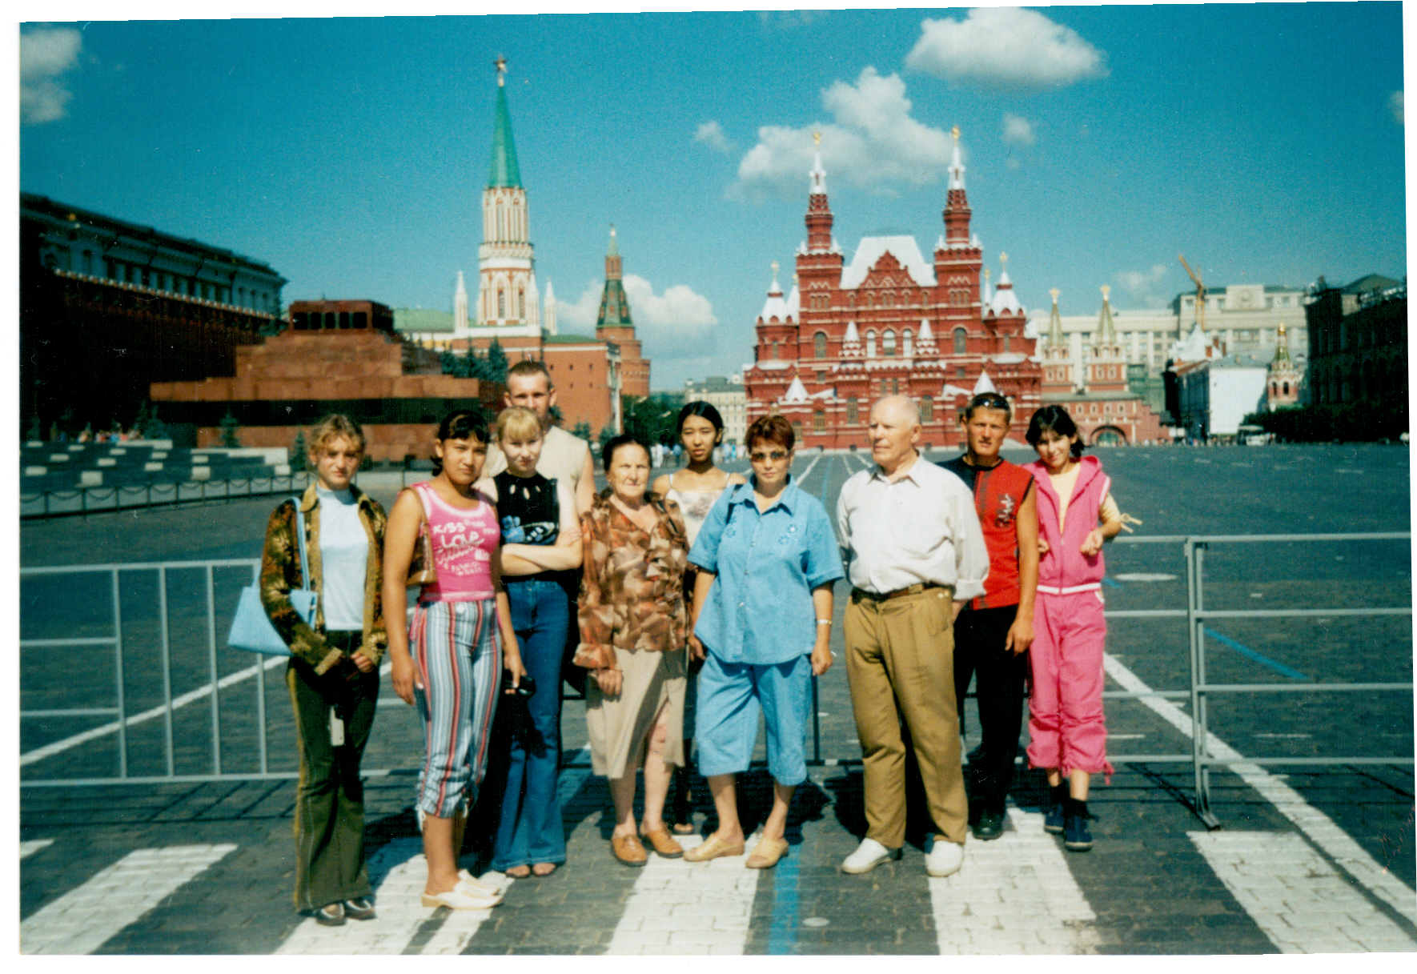
Поездка в Москву 2006 год
На Красной площади

Slide 9
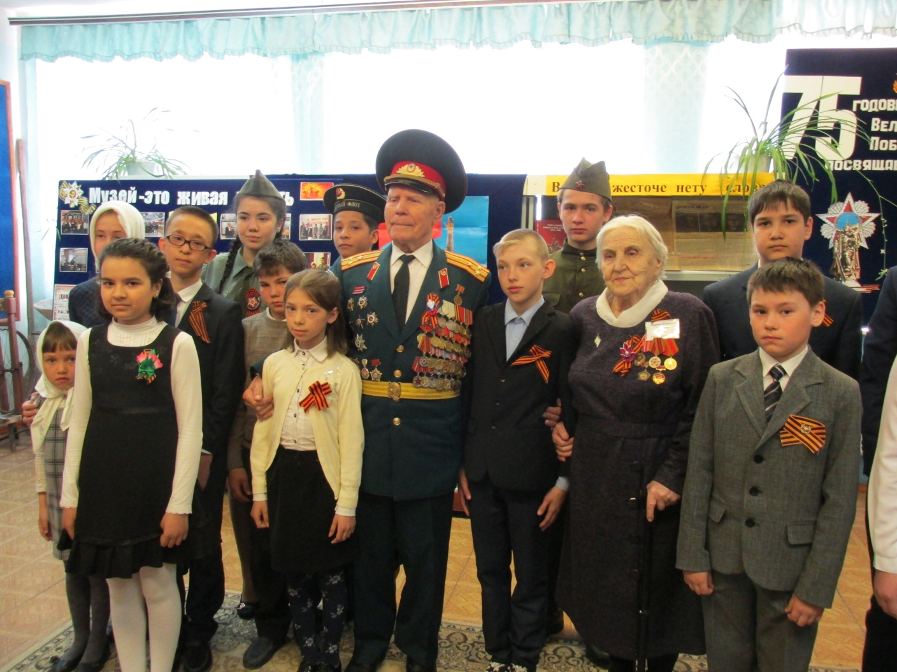
Встреча с И.П.Лыткиным в школьном музее

Slide 10
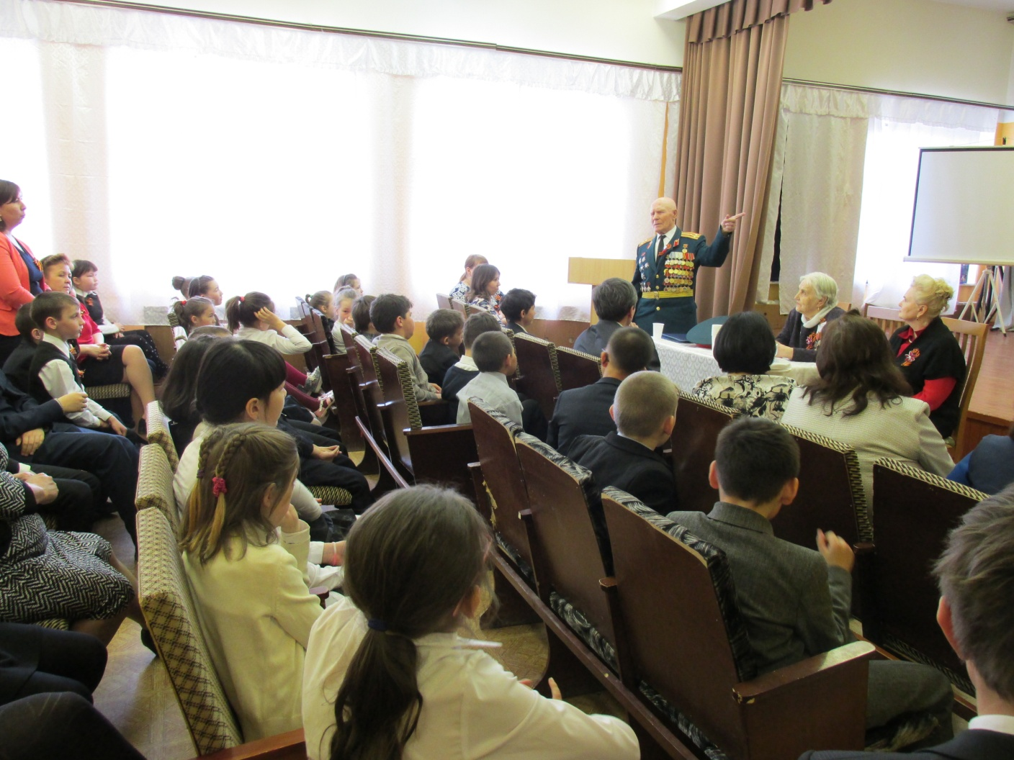
Беседа «О подвиге, о мужестве, о славе»

Slide 11
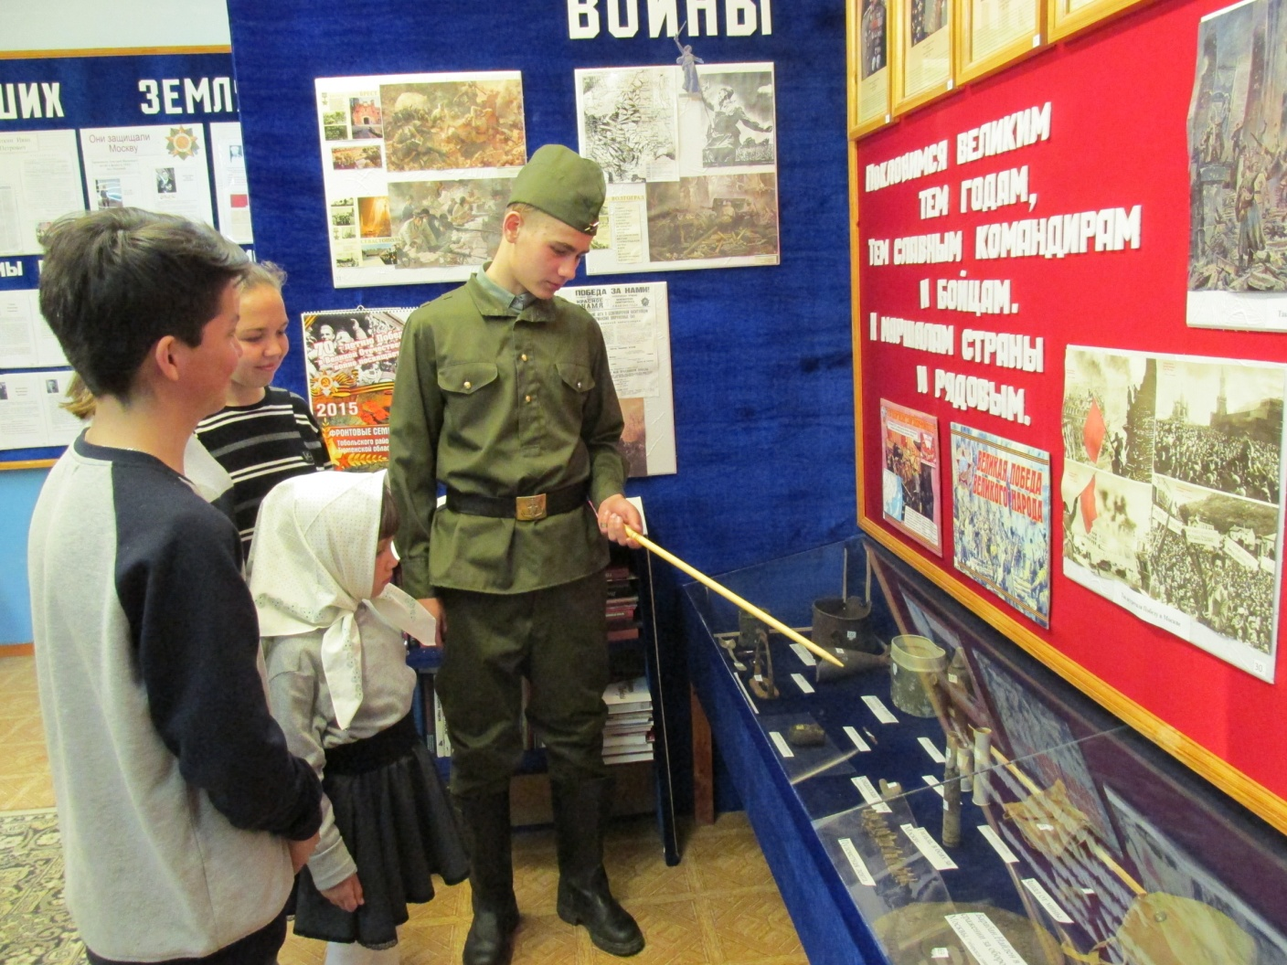
Экскурсия «Металл войны»

Slide 12
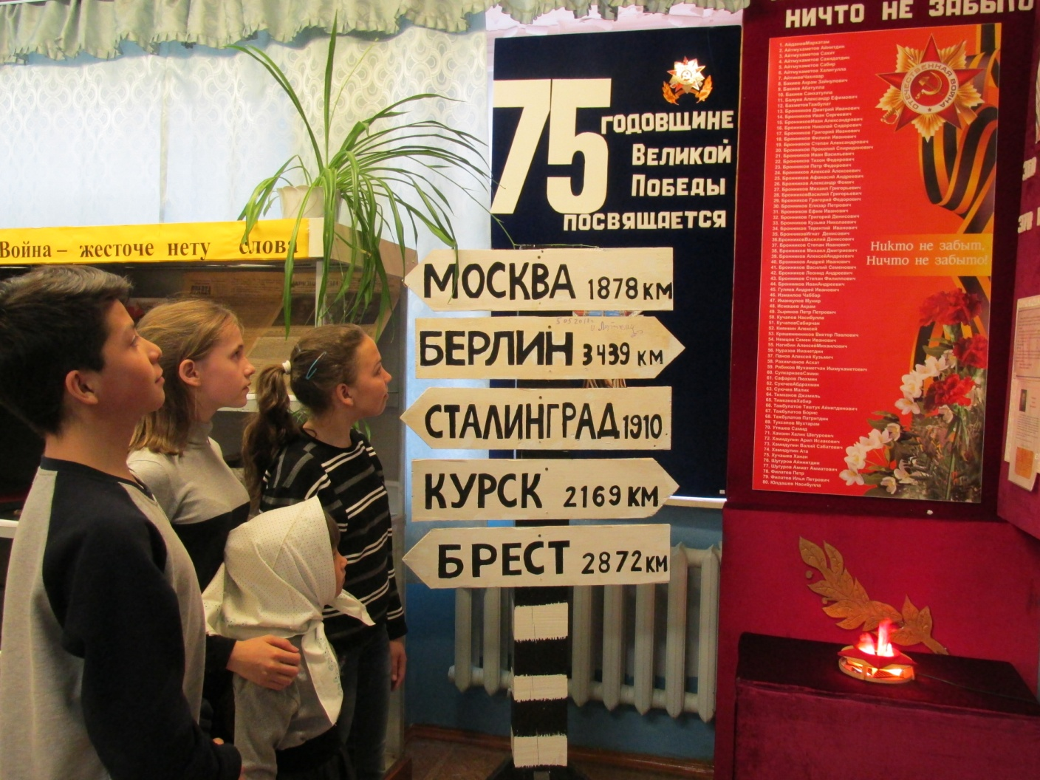
Вспомним всех поименно…

Slide 13
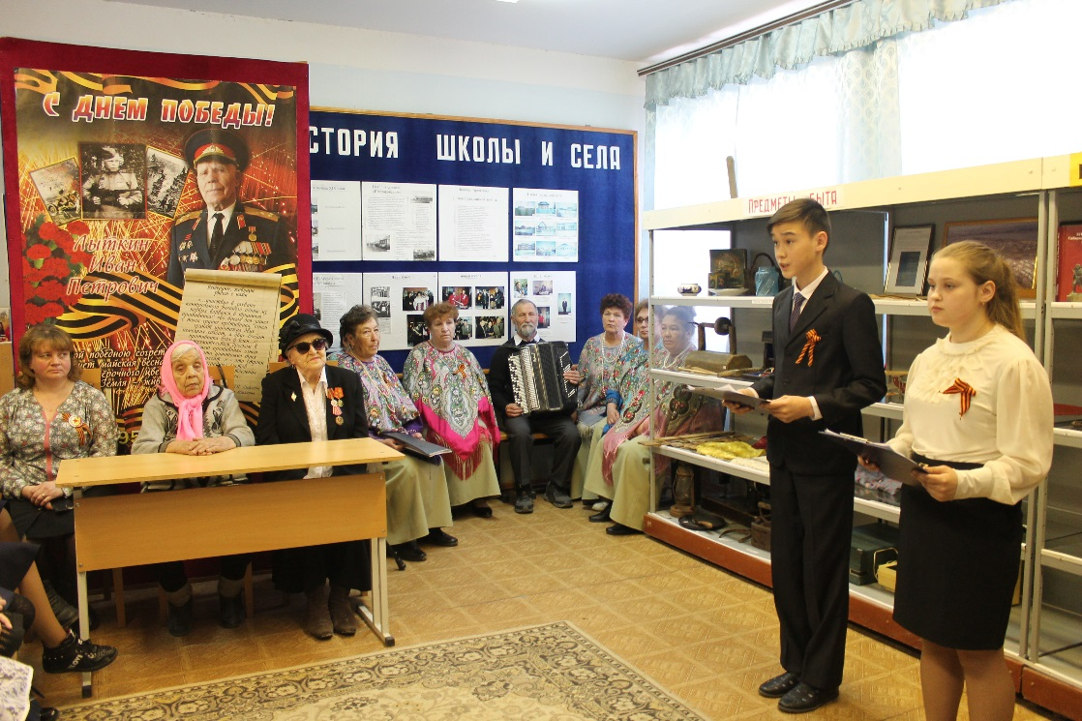
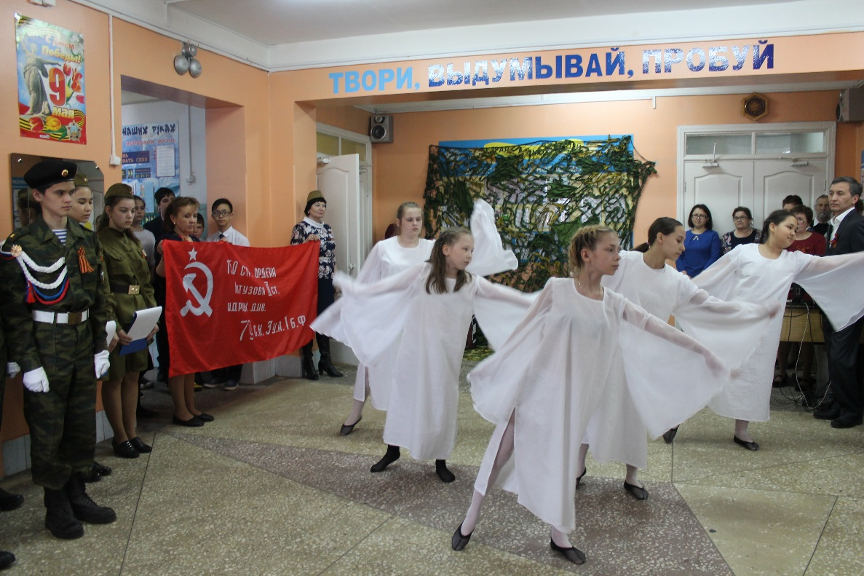
Районная экскурсия
«Вы в тылу ковали Победу!»
Встреча с труженицами тыла
в школьном музее

Slide 14
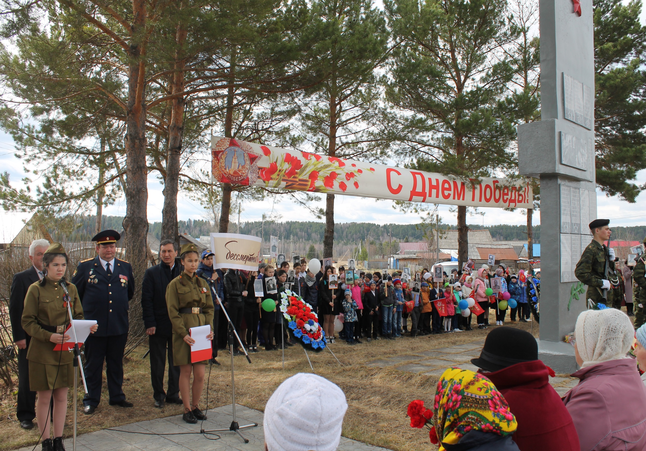
Митинг 9 Мая

Slide 15
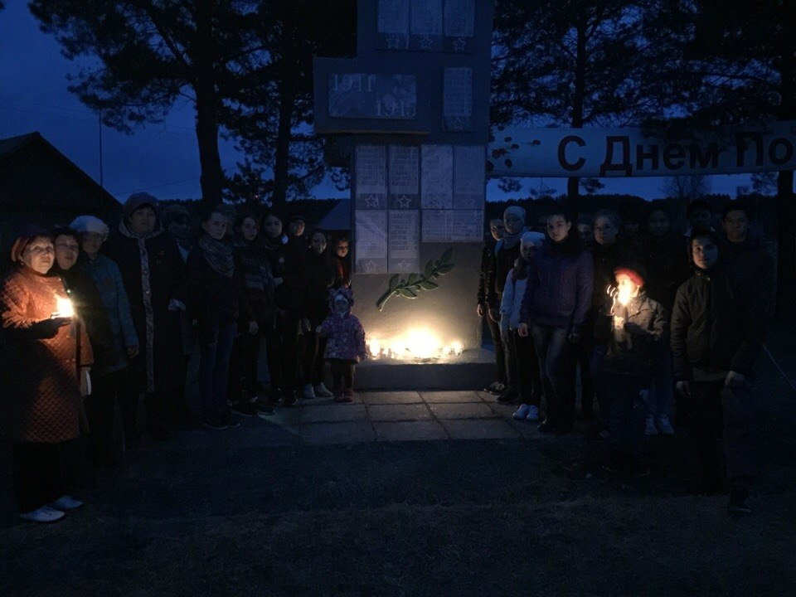
Свеча памяти 2018

Slide 16
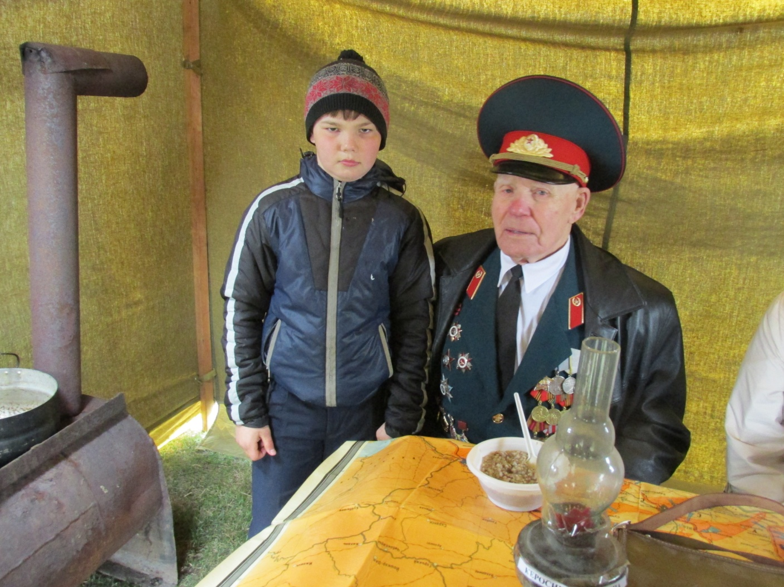
Знаем! Помним! Чтим!

Slide 17
Спасибо Вам, Иван Петрович! Я помню! Я горжусь!

